Slide 1
学科素养课件
新课标粤沪版·物理
八年级上

Slide 2
第四章 物质的形态及其变化
第1节 从全球变暖谈起

Slide 3
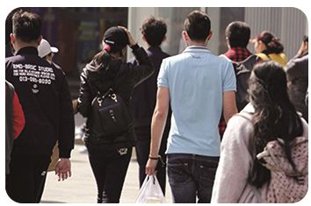
知识点温度和温度计
二八月乱穿衣,不同的人对温度变化的敏感程度不同.

Slide 4
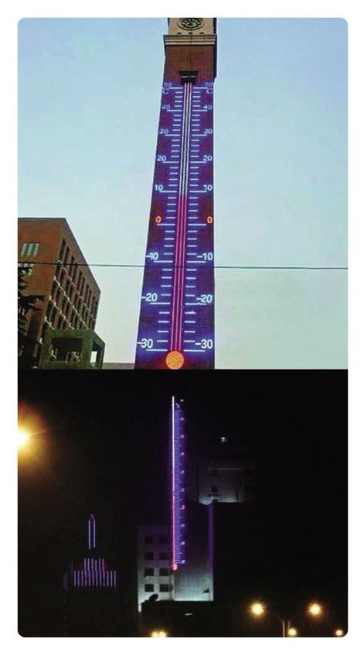
知识点温度和温度计
石家庄二中钟楼上的温度计.

Slide 5
知识点温度和温度计
为使温度计的测量结果更为精确,通常温度计的下端的玻璃泡较大,而温度计内的玻璃管则较细,这样可以使液体体积变化更明显.
温度计玻璃泡的玻璃壁很薄,这是为了使温度计玻璃泡内的液体能很快与被测物体的温度相同.

Slide 6
知识点温度和温度计
(1)“摄氏度”不能分开读,如37 ℃不能读作“摄氏37度”,也不能读作“37度”;单位符号书写要注意格式,字母左上角的小圆圈不能漏掉也不能分开.
(2)不论冰多还是水多,只要是冰水混合物,其温度就是0 ℃.

Slide 7
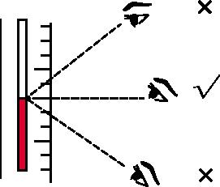
知识点 体温计
俯视偏大,仰视偏小.

Slide 8
知识点 体温计
温度计使用口诀:
玻泡浸入液,不碰底和壁;
插入不即读,稳定要仔细;
读数留液中,视线液面齐.

Slide 9
知识点 体温计
温度计使用前要做到“一看二清”,使用时要做到“三要三不要”.

Slide 10
知识点 体温计
小明生病去医院,看到很多测体温的病人把体温计放到口腔中或者腋下,这是为什么呢?
因为这两处是人体最温暖的地方,离人体内的温度最为接近.使用体温计之前都要用力甩几下,如果测出温度高于37.5摄氏度,体温就有点高了.

Slide 11
第四章 物质的形态及其变化
第2节 探究汽化和液化的特点

Slide 12
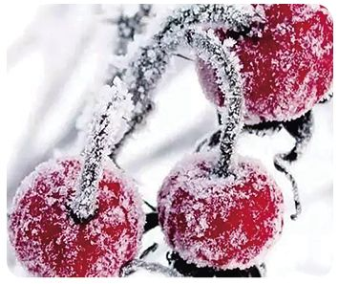
知识点 物质存在的形态
水果上的霜

Slide 13
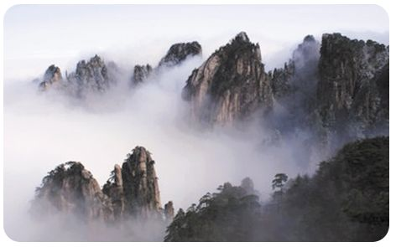
知识点 物质存在的形态
缥缈的雾

Slide 14
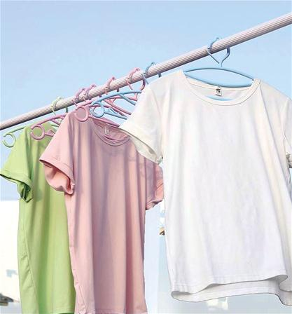
知识点 沸腾
湿衣服要尽快晾干,通常需要将湿衣服撑开,放置在有阳光且通风的位置,这样衣服就能够干得更快一些.

Slide 15
知识点 沸腾
对蒸发快慢的研究应用了控制变量法.影响蒸发快慢的因素有三个,探究某一因素对蒸发快慢的影响时,要保持其他两个因素不变.比如,探究液体蒸发快慢与液体表面积关系时,要保证液体的温度和液体表面空气流速相同,即只改变液体的表面积,看是否对蒸发快慢有影响.

Slide 16
知识点 沸腾
液体蒸发吸热,吸收的是外界和自身的热量,与之接触的物体放出热量,温度降低,达到制冷的效果.

Slide 17
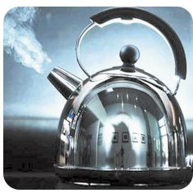
知识点 沸腾
平时我们所说的“水开了”就是沸腾.

Slide 18
知识点 沸腾
减少水量和提高水的初温及盖上硬纸板都可以缩短给水加热的时间,所以加入“适量温水”并“盖上硬纸板”.

Slide 19
知识点 沸腾
(1)两种测量工具:温度计和停表,作用分别是用来测量水温和计时.
(2)器材的安装遵循“自下而上”的原则;温度计使用时不要碰到容器底和容器壁.

Slide 20
知识点 沸腾
1.沸腾时,沸点不变,与火力大小无关,火力大小只能决定沸腾的剧烈程度.
2.撤去酒精灯,由于石棉网有余温,水还会继续沸腾,一小段时间后发现水停止沸腾.

Slide 21
知识点 沸腾
扬汤止沸不如釜底抽薪:
把开水舀起来再倒回去,不如把锅底的柴火抽掉,水的沸腾就会马上停止.从物理角度来说,把水舀起来可以增加水的表面积,从而加快了水的蒸发速度,由此而降低了温度,可以暂时缓解水的沸腾.但不能解决根本问题.要使水停止沸腾,就必须停止加热.

Slide 22
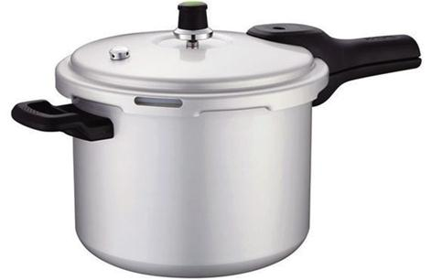
知识点 沸腾
高原上气压低沸点低,煮不熟食物,故需要用高压锅煮食物

Slide 23
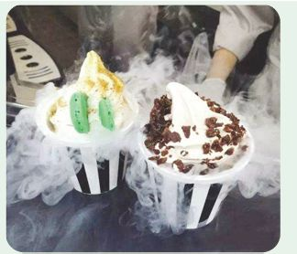
知识点 液化
1.热锅上冒的“白气”和冰激凌周围的“白气”能看到的“白气”是水蒸气液化形成的小液滴.前者是锅中水先汽化成水蒸气,再遇到周围冷的空气液化形成的;后者是周围空气中的水蒸气遇到冷的冰激凌液化形成的(如图甲所示).

Slide 24
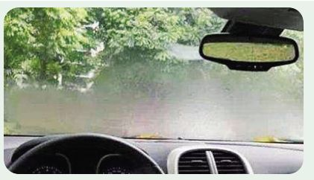
知识点 液化
2.夏天和冬天的空调车,小水珠分别在哪边的玻璃上(如图乙所示)?
夏天,车内温度低车外温度高,车外热的水蒸气遇冷的玻璃液化形成小水滴附着在玻璃外面;冬天,车内温度高车外温度低,车内的水蒸气遇冷液化成小水滴附着在玻璃里面.

Slide 25
知识点 液化
纸锅烧水,纸不会燃烧,但是可以将水烧开,因为水沸腾(标准大气压下)时需要不断从外界吸收热量,温度保持在100 ℃不变,达不到纸的着火点(183 ℃).

Slide 26
知识点 液化
水蒸气无色无味,看不见摸不着,我们看到的“白气”一定不是水蒸气.

Slide 27
知识点 液化
水的气态形式是水蒸气.水是由水蒸气液化形成的,而不是由空气液化形成的;空气的成分复杂,还有二氧化碳、氧气等气体.

Slide 28
知识点 液化
雾、露、“白气”“出汗”等都是热的水蒸气遇到冷的物体液化形成的小水滴.热的水蒸气在哪面,哪面有小水滴附着.

Slide 29
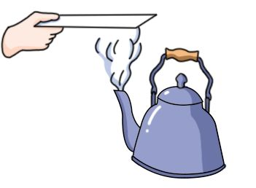
知识点 液化
水蒸气遇到冷的玻璃板液化成小水滴,可以解释大自然中雨的形成.

Slide 30
第四章 物质的形态及其变化
第3节 探究熔化和凝固的特点

Slide 31
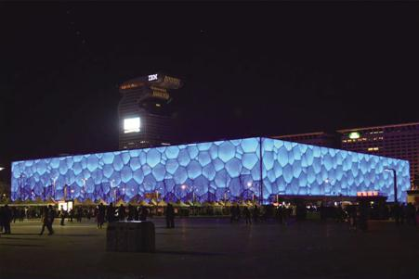
知识点熔化和凝固
我国研制的一种新型聚乙烯材料,可以在15~40 ℃之间发生物态变化,把它掺在水泥中,制成墙壁和地板,可以使房间“冬暖夏凉”.

Slide 32
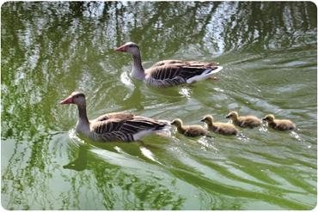
知识点熔化和凝固
“春江水暖鸭先知”,冰熔化成水,最先感知到的是在水里的鸭子.

Slide 33
知识点熔化和凝固
酒精灯使用时:
1.不能用燃着的酒精灯点燃另一个酒精灯;
2.酒精灯要用灯帽盖灭,不能用嘴吹灭;
3.万一酒精洒到桌子上,甚至燃烧起来,立即用湿抹布扑盖.

Slide 34
知识点 晶体和非晶体
1.安装实验器材应按照自下而上的顺序进行安装.
2.海波和石蜡要适量,目的是避免加热时间过短或过长,影响实验效果.
3.记录时间间隔不能过长,否则可能记录不到物体熔化时温度不变的过程.

Slide 35
第四章 物质的形态及其变化
第4节 升华和凝华

Slide 36
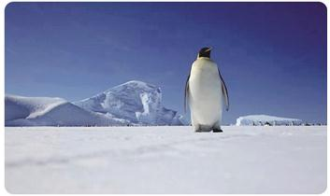
知识点 升华
南极常年是冰川,这里降水量很小,和撒哈拉沙漠差不多,但这里的空气比北京还要湿润.

Slide 37
知识点 升华
1.升华是固态不经过液态这一状态直接变为气态的过程.
2.一般在任意温度下,任何固体的表面都会发生升华现象.如闻到香皂的气味就是固体表面发生了升华.

Slide 38
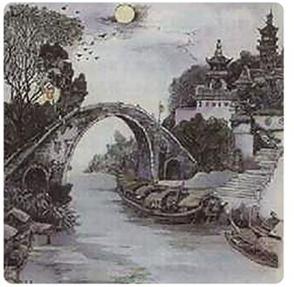
知识点 升华吸热、凝华放热
“月落乌啼霜满天,江枫渔火对愁眠”出自张继的《枫桥夜泊》.霜是由地表上的水蒸气在较低温度下放热凝华形成,落在草、树枝等近地表的位置.

Slide 39
知识点 升华吸热、凝华放热
“窗花”出现在玻璃窗的内侧还是外侧?
冰花是由室内温度较高的水蒸气遇冷的玻璃放热凝华形成在玻璃的内侧.

Slide 40
知识点 升华吸热、凝华放热
难得的雾凇景观的形成需要一定的气候条件,空气寒冷,并含有丰富的水蒸气.晴朗无风的夜晚容易形成霜.

Slide 41
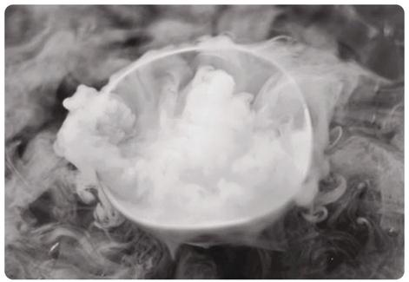
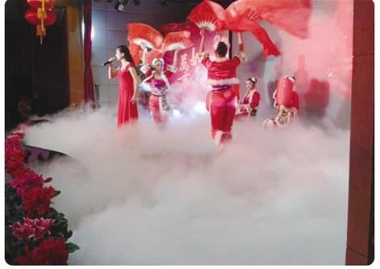
知识点 升华吸热、凝华放热
干冰吸热可直接升华为气体
舞台上喷出的粉状干冰瞬间升华,从周围吸热,温度下降,周围空气中水蒸气遇冷液化成小水珠飘浮在空中,即我们所见的白雾.

Slide 42
第四章 物质的形态及其变化
第5节 水循环与水资源

Slide 43
知识点 节约用水
水的三态变化比较复杂,它包含了六种物态变化,在解答时需要注意的是如果题中明确要求填写物态变化名称,一定要注意只在六种物态变化中选择,尤其是要注意汽化的两种方式:蒸发和沸腾不要填写进去.

Slide 44
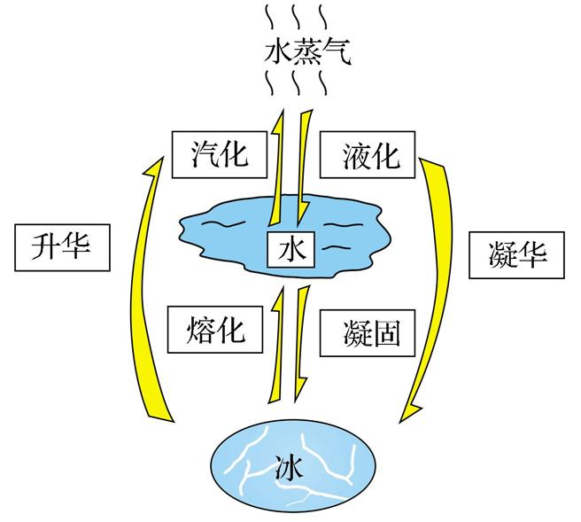
知识点 节约用水
水的三态变化:
水的三态变化是冰、水和水蒸气,它们之间的转化过程以及吸热、放热关系如图.

Slide 45
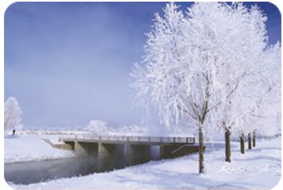
知识点 节约用水
“雾凇”非“雾”,它也是水蒸气凝华成大量的小冰晶,这些小冰晶附着在树枝上就形成了像雪一样的物体.

Slide 46
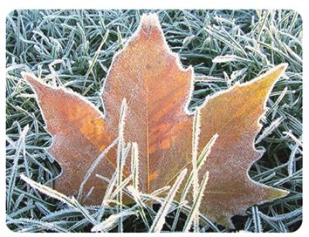
知识点 节约用水
“下雪”不“下霜”:霜是地表附近的水蒸气在气温骤然下降到零摄氏度以下凝华形成的.雪是水蒸气在高空凝华形成的小冰晶飘落下来形成的.

Slide 47
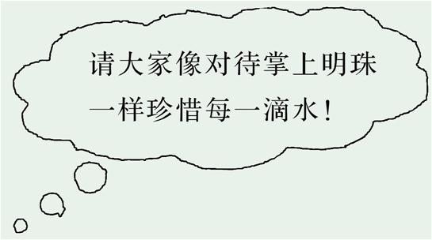
知识点 节约用水
节水标志的含义
圆形代表地球,标志留白部分托起一滴水,寓意节水,表示需要公众参与,鼓励人们从我做起,人人动手节约每一滴水;手又像一条蜿蜒的河流,象征滴水汇成江河.

Slide 48
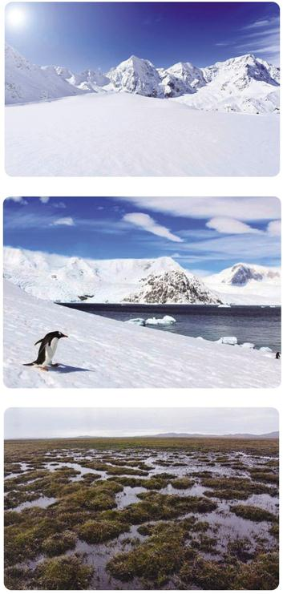
知识点 节约用水
水的总量虽然是不变的,总是在地表和空中不停地循环,按理不会有水资源缺乏的问题出现,但有大量的水是不能为人类直接使用的,如海水,还有一些在荒无人烟的沼泽地、南北极、雪山顶.

Slide 49
谢 谢

